Slide 1


Slide 2
GENERATIE | Geboren tussen
Vooroorlogse generatie | 1910 - 1925
Stille Generatie | 1925 - 1940
Protestgeneratie | 1940 - 1955
Verbindende Generatie X | 1955 - 1970
Pragmatische Generatie | 1970 - 1985
Authentieke Generatie Y | 1985 – 2000
Bewuste Generatie Z | 2000 - 2015

Slide 3
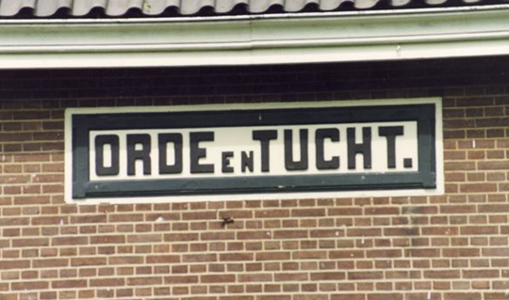
Stille generatie geboren tussen 1925 en 1940
Gebeurtenis: tweede wereldoorlog
Technologisch hoogtepunt: auto
Autoritaire opvoeding
Verzuiling / Vrijmaking
Wie helpt mijn kleinkinderen geloven?

Slide 4
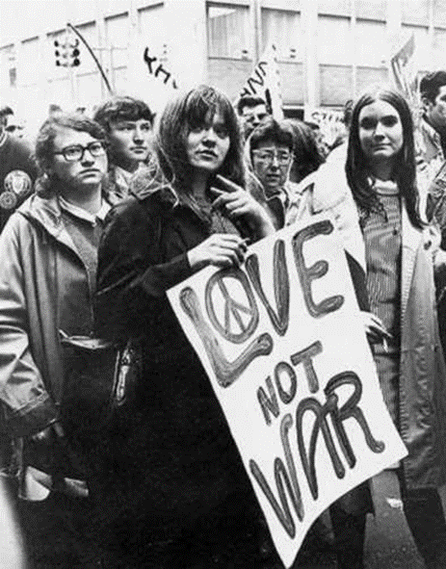
Protestgeneratie geboren tussen 1940 en 1955
Gebeurtenis: koude oorlog
Technologisch hoogtepunt: televisie
Verzet tegen autoritaire opvoeding/structuren
Idealisme / emancipatie
Overlegcultuur / draagvlak
‘Modernistische’ manier van geloven (Kuitert)
Kerkscheuring 1967

Slide 5
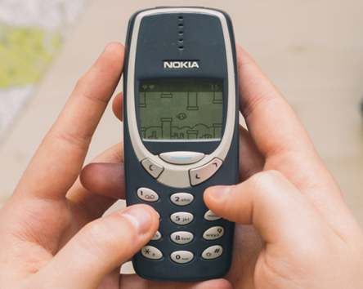
Generatie X geboren tussen 1955 en 1970
Gebeurtenis: koude oorlog
Technologisch hoogtepunt: computer (pc)
Kijken over de muren van verzuiling heen
realisme
Goede dialoog / verschillen benutten
Oecumene van het hart

Slide 6
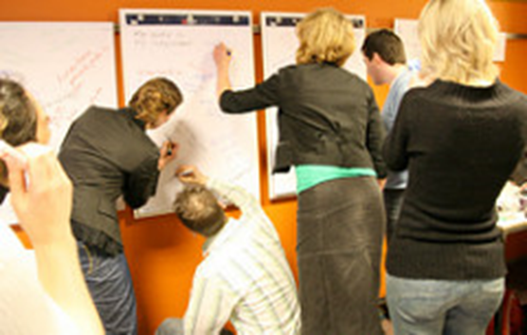
Pragmatische generatie geboren tussen 1970 en 1985
Gebeurtenis: val Berlijnse muur
Technologisch hoogtepunt: mobiele telefoon
Groot zelfvertrouwen / opportunistisch
Geen grote verhalen en algemeen aanvaarde waarden en normen meer
resultaat

Slide 7

Generatie Y geboren tussen 1985 en 2000
Gebeurtenis: aanslagen 9/11
Technologisch hoogtepunt: smartphone
Creative en authentieke multitaskers
Informatieovervloed, globalisering
Gelijkwaardigheid / elkaar accepteren
Openheid voor het bovennatuurlijke
Overeenkomsten benadrukken (harmonie)

Slide 8
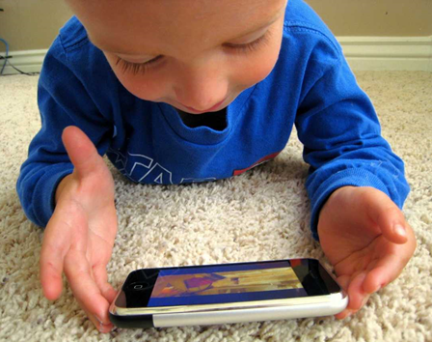
Generatie Z geboren tussen 2000 en 2015
Gebeurtenis: kredietcrisis 2008
Technologisch hoogtepunt: VR-bril / 3D printer
Vrije geesten die bewust in de wereld staan

